Slide 2
Chapitre 16
PARTIE 6 LES DÉFIS CONTEMPORAINS
La gestion de l’équité, de la diversité et de l’inclusion
© ERPI, tous droits réservés.
Reproduction sur support papier autorisée aux utilisateurs du manuel.
Notes:
Dupliquez la diapositive pour ajouter une autre page de partie ou de chapitre

Slide 3
Plan de chapitre
OBJECTIF 16A – Mettre en œuvre un programme de gestion de l’équité, de la diversité et de l’inclusion (GÉDI)
16.1 Les fondements de la gestion de l'équité, de la diversité et de l'inclusion (GÉDI)
16.2 L’intervention en matière de gestion de l'équité, de la diversité et de l'inclusion
16.3 Les bénéfices de la gestion de l'équité, de la diversité et de l'inclusion
16.4 Les conditions de succès de la gestion de l'équité, de la diversité et de l'inclusion
© ERPI, tous droits réservés.
Reproduction sur support papier autorisée aux utilisateurs du manuel.
CHAPITRE 16 LA GESTION DE L’ÉQUITÉ, DE LA DIVERSITÉ ET DE L’INCLUSION
3
Notes:
Dupliquez la diapositive pour ajouter d’autres figures

Slide 4
16.1 Les fondements de la gestion de la diversité Gestion de la diversité et concepts associés
Gestion de la diversité en milieu de travail
Quota
Mesure d’action positive
Ensemble d’actions et d’interventions coordon-nées dans le but de créer un environnement qui permettra à tous les employés d’atteindre leur plein potentiel tout en poursuivant les objectifs de l’organisation.
Objectif numérique qui vise l’atteinte d’une représen-tativité adéquate des membres des groupes cibles dans une organisation donnée.
Initiative ou programme qui vise l’élimination de la discrimination systémique à l’égard des groupes cibles en instaurant des mesures de rattrapage pour corriger les effets de cette discrimination ; traduction de l’expression américaine affirmative action.
© ERPI, tous droits réservés.
Reproduction sur support papier autorisée aux utilisateurs du manuel.
CHAPITRE 16 LA GESTION DE L’ÉQUITÉ, DE LA DIVERSITÉ ET DE L’INCLUSION
4
Notes:
Dupliquez la diapositive pour ajouter d’autres figures

Slide 5
Les fondements L’ethnocentrisme est une attitude qui consiste à privilégier le groupe social auquel on appartient et à en faire le seul modèle de référence.
16.1 SUITE
© ERPI, tous droits réservés.
Reproduction sur support papier autorisée aux utilisateurs du manuel.
CHAPITRE 16 LA GESTION DE L’ÉQUITÉ, DE LA DIVERSITÉ ET DE L’INCLUSION
5
Notes:
Dupliquez la diapositive pour ajouter d’autres figures

Slide 6
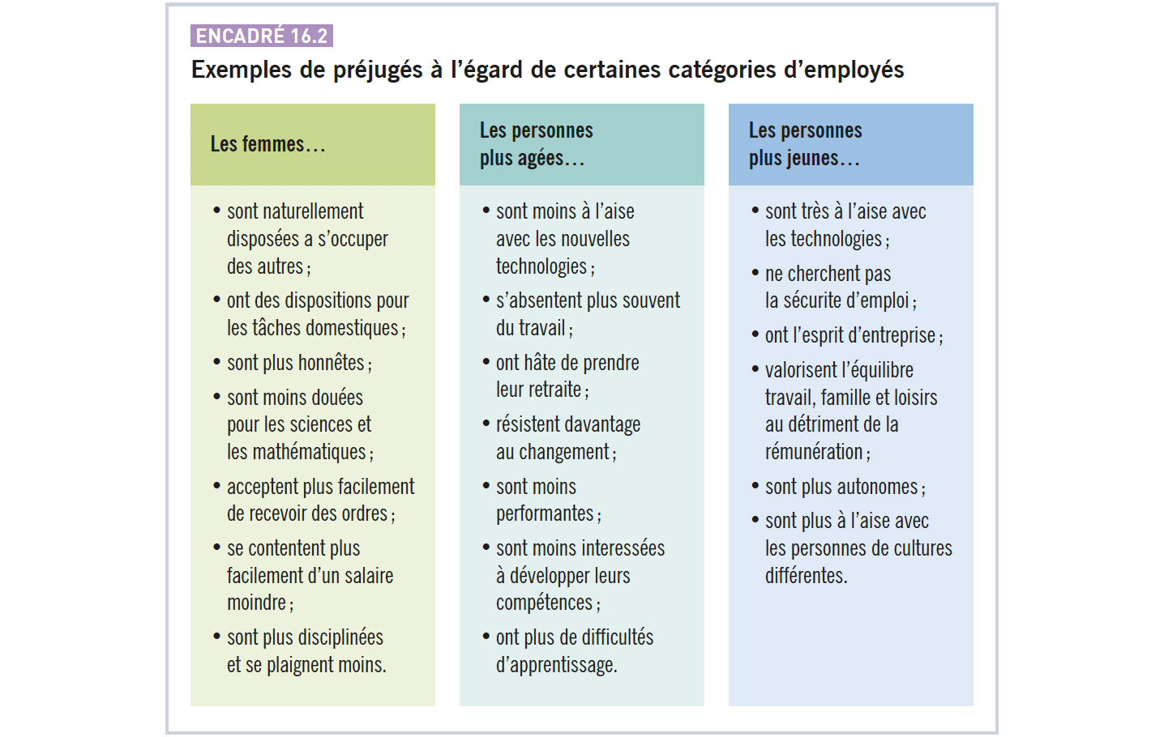
Exemples de préjugés à l’égard de certaines catégories d’employés
16.1 SUITE
© ERPI, tous droits réservés.
Reproduction sur support papier autorisée aux utilisateurs du manuel.
CHAPITRE 16 LA GESTION DE L’ÉQUITÉ, DE LA DIVERSITÉ ET DE L’INCLUSION
6
Notes:
Dupliquez la diapositive pour ajouter d’autres figures

Slide 7
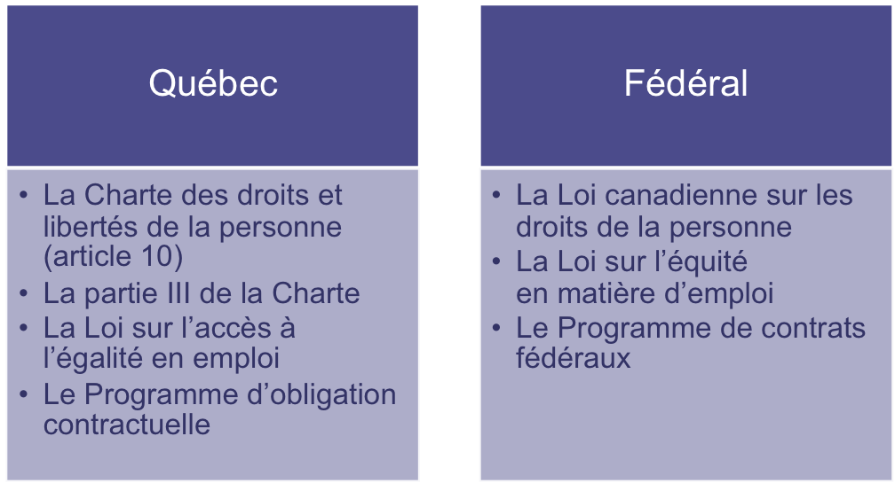
16.2 L’intervention en matière de gestion de la diversité
Le cadre normatif
© ERPI, tous droits réservés.
Reproduction sur support papier autorisée aux utilisateurs du manuel.
CHAPITRE 16 LA GESTION DE L’ÉQUITÉ, DE LA DIVERSITÉ ET DE L’INCLUSION
7
Notes:
Dupliquez la diapositive pour ajouter d’autres figures

Slide 8
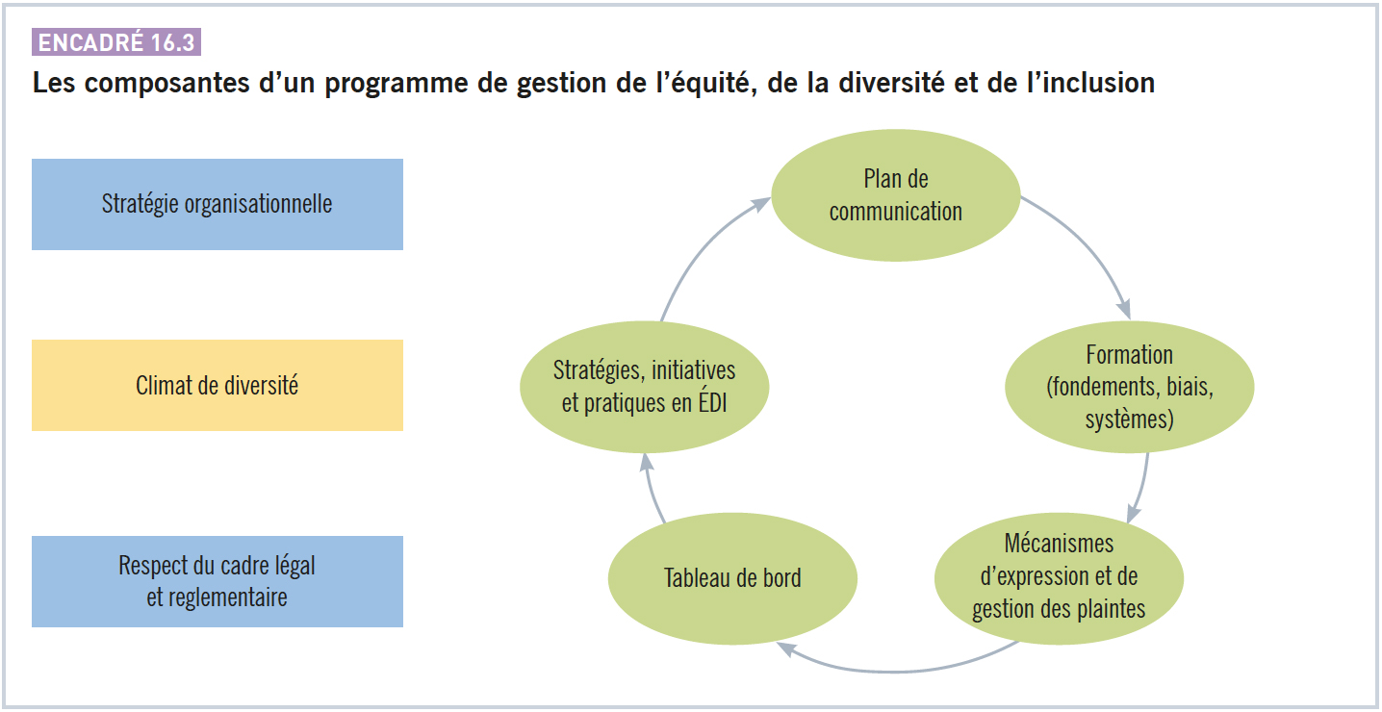
8
Notes:
Dupliquez la diapositive pour ajouter d’autres figures

Slide 9
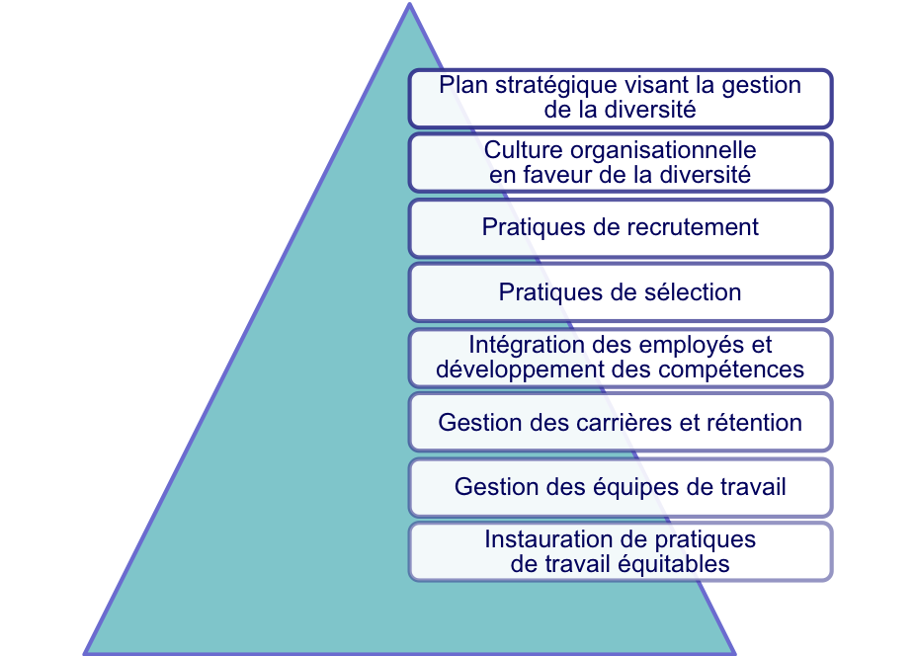
L'intervention en gestion des ressources humaines
16.2 SUITE
© ERPI, tous droits réservés.
Reproduction sur support papier autorisée aux utilisateurs du manuel.
CHAPITRE 16 LA GESTION DE L’ÉQUITÉ, DE LA DIVERSITÉ ET DE L’INCLUSION
9
Notes:
Dupliquez la diapositive pour ajouter d’autres figures

Slide 10
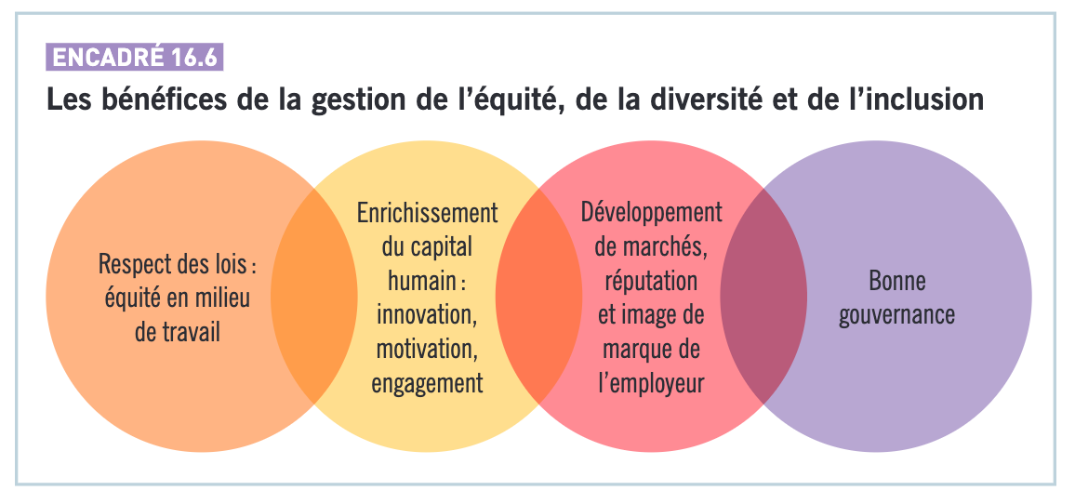
16.3 Les bénéfices de la gestion de la diversité
© ERPI, tous droits réservés.
Reproduction sur support papier autorisée aux utilisateurs du manuel.
CHAPITRE 16 LA GESTION DE L’ÉQUITÉ, DE LA DIVERSITÉ ET DE L’INCLUSION
10
Notes:
Dupliquez la diapositive pour ajouter d’autres figures

Slide 11
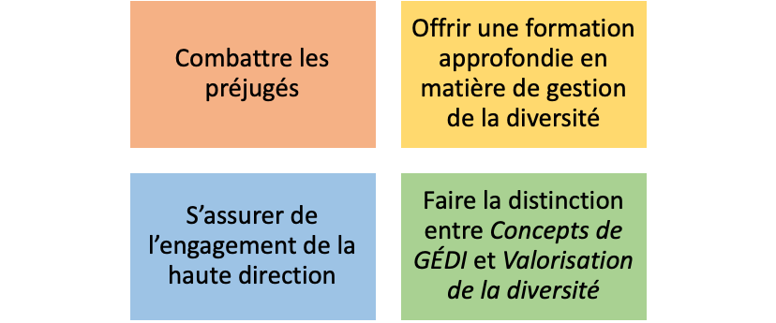
16.4 Les conditions de succès de la gestion de la diversité
© ERPI, tous droits réservés.
Reproduction sur support papier autorisée aux utilisateurs du manuel.
CHAPITRE 16 LA GESTION DE L’ÉQUITÉ, DE LA DIVERSITÉ ET DE L’INCLUSION
11
Notes:
Dupliquez la diapositive pour ajouter d’autres figures

Slide 12
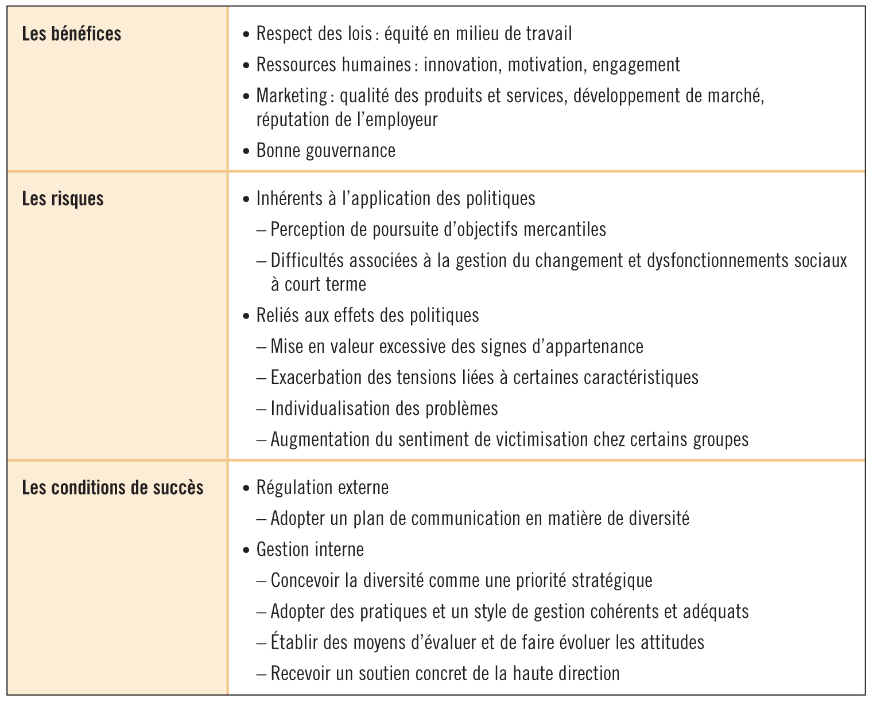
Les bénéfices, les risques et les conditions de succès de la gestion de la diversité dans les organisations
16.4 SUITE
© ERPI, tous droits réservés.
Reproduction sur support papier autorisée aux utilisateurs du manuel.
CHAPITRE 16 LA GESTION DE L’ÉQUITÉ, DE LA DIVERSITÉ ET DE L’INCLUSION
12
Notes:
Dupliquez la diapositive pour ajouter d’autres figures

